Slide 1
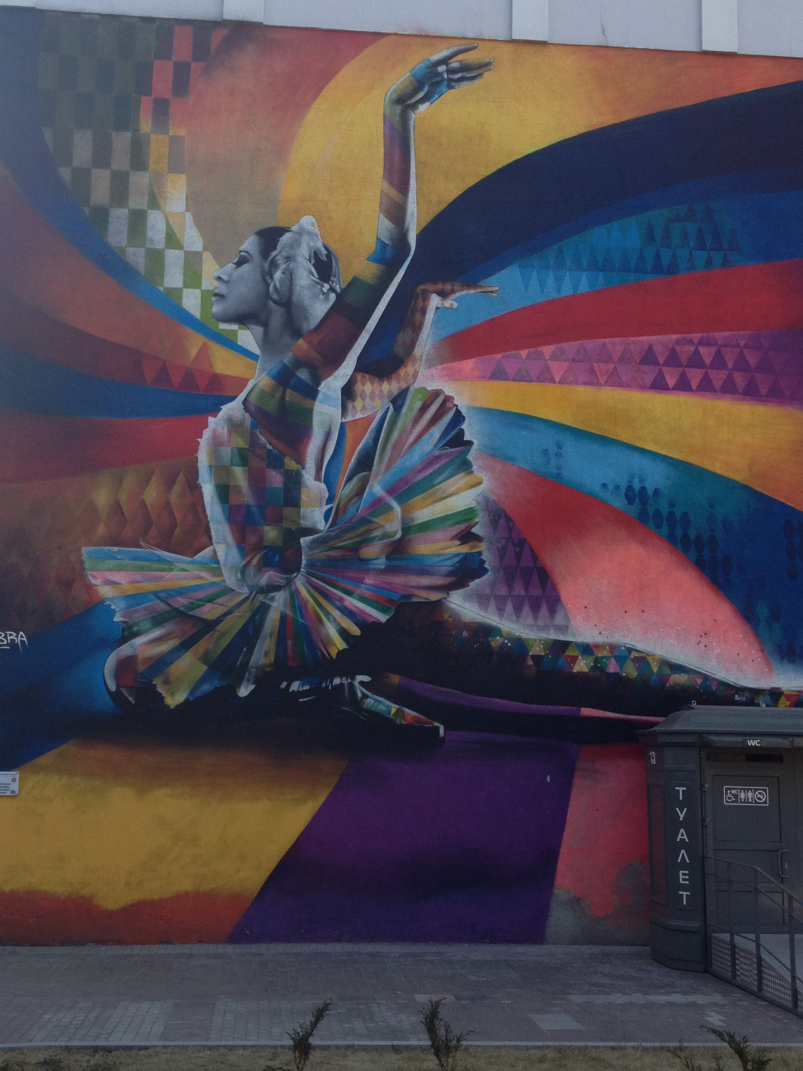
Ochrona Praw autorskich

Slide 2
Od 1 lipca 2020 r. KPC
Art.47993 KPC lex specialis
.Jeżeli w sprawie o naruszenie sąd uzna, że ścisłe udowodnienie wysokości żądania jest niemożliwe, nader utrudnione lub oczywiście niecelowe, może w wyroku zasądzić odpowiednią sumę według swojej oceny opartej na rozważeniu wszystkich okoliczności sprawy
Art.322 kpc .Jeżeli w sprawie o naprawienie szkody, o dochody, o zwrot bezpodstawnego wzbogacenia lub oświadczenie z umowy o dożywocie sąd uzna, że ścisłe udowodnienie wysokości żądania jest niemożliwe, nader utrudnione lub oczywiście niecelowe, może w wyroku zasądzić odpowiednią sumę według swej oceny opartej na rozważeniu wszystkich okoliczności sprawy.

Slide 3
Kwestie proceduralne
Kto może być powodem ?
Art. 78 ust. 2 – 4, autor, a w razie jego śmierci inne osoby.
2.Jeżeli twórca nie wyraził innej woli, po jego śmierci z powództwem oochronę autorskich praw osobistych zmarłego może wystąpić małżonek, a w jego braku kolejno: zstępni, rodzice, rodzeństwo, zstępni rodzeństwa.
ust. 4Jeżeli twórca nie wyraził innej woli, z powództwem, o którym mowa w ust. 2, może również wystąpić stowarzyszenie twórców właściwe ze względu na rodzaj twórczości lub organizacja zbiorowego zarządzania prawami autorskimi lub prawami pokrewnymi, która zarządzała prawami autorskimi zmarłego twórcy
Przepisy KPC
Art. 17(2) kpc sąd okręgowy jest wyłącznie właściwy w sprawach o ochronę praw autorskich i pokrewnych, jak również dotyczących wynalazków, wzorów użytkowych, wzorów przemysłowych, znaków towarowych, oznaczeń geograficznych i topografii układów scalonych oraz o ochronę innych praw na dobrach niematerialnych;

Slide 4
Sądy własności intelektualnej nowelizacja KPC od 1 lipca 2020 r.
Art.47989 kpc
Sądy te (specjalne wydziały, które powstaną w czterech sądach okręgowych i dwóch sądach apelacyjnych) zajmą się sprawami z zakresu prawa autorskiego i praw pokrewnych, praw własności przemysłowej, a także sprawami związanymi ze zwalczaniem nieuczciwej konkurencji oraz pewnymi kategoriami spraw o ochronę dóbr osobistych.
Chodzi np. o bezprawne wykorzystywanie praw autorskich i znaków towarowych, kopiowanie produktów, nieuprawnione korzystanie z cudzych wynalazków, a także o przypadki związane z wykorzystaniem dobra osobistego w celach reklamowych i promocyjnych lub naruszeniem dobra osobistego w związku z działalnością naukową i wynalazczą
https://www.gov.pl/web/sprawiedliwosc/powstana-specjalistyczne-sady-chroniace-wlasnosc-intelektualna

Slide 5
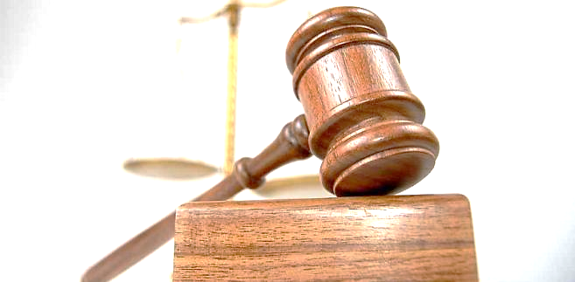
Art. 479 (89 i n.) kpc
§2.Sprawami własności intelektualnej w rozumieniu niniejszego działu są także sprawy o:
1) zapobieganie i zwalczanie nieuczciwej konkurencji;
2)ochronę dóbr osobistych w zakresie, w jakim dotyczy ona wykorzystania dobra osobistego w celu indywidualizacji, reklamy lub promocji przedsiębiorcy, towarów lub usług;( chodzi tu o bezprawną komercjalizację dóbr osobistych w celu reklamy czy promocji przedsiębiorstwa, towarów lub usług);
3)ochronę dóbr osobistych w związku z działalnością naukową lub wynalazczą.
Art.47990.§1. Sprawy własności intelektualnej należą do właściwości sądów okręgowych.§2.Sąd Okręgowy w Warszawie jest wyłącznie właściwy w sprawach własności intelektualnej dotyczących programów komputerowych, wynalazków, wzorów użytkowych, topografii układów scalonych, odmian roślin oraz tajemnic przedsiębiorstwa o charakterze technicznym.

Slide 6
Nowelizacja kpc
Nowe narzędzia :
zabezpieczenie środka dowodowego, wyjawienie lub wydanie środka dowodowego oraz wezwaniu do udzielenia informacji
Nowe przepisy wprowadzają też w sprawach z dziedziny ochrony własności intelektualnej przymus reprezentowania strony przez zawodowego pełnomocnika (adwokata, radcę prawnego lub rzecznika patentowego), z wyjątkiem spraw, w których wartość przedmiotu sporu nie przekracza 20 000 złotych oraz spraw, w których sąd zwolnił strony ze wskazanego obowiązku.

Slide 7
I. Ochrona praw osobistych autora
Art. 16 treść autorskich praw osobistych – przykłady tych praw
Jeżeli ustawa nie stanowi inaczej, autorskie prawa osobiste chronią nieograniczoną w czasie i niepodlegającą zrzeczeniu się lub zbyciu więź twórcy z utworem, a w szczególności prawo do:
1) autorstwa utworu;
2) oznaczenia utworu swoim nazwiskiem lub pseudonimem albo do udostępniania go anonimowo;
3) nienaruszalności treści i formy utworu oraz jego rzetelnego wykorzystania;
4) decydowania o pierwszym udostępnieniu utworu publiczności;
5) nadzoru nad sposobem korzystania z utworu.
Nie wygasają z upływem czasu
Autor nie może się ich zrzec

Slide 8
Prawa osobiste w art. 16 Pr. Aut.
Autorstwo utworu
Nienaruszalność treści i formy
Integralność utworu
nadzór nad sposobem korzystania z utworu
oznaczenia utworu swoim nazwiskiem lub pseudonimem albo do udostępniania go anonimowo
Pierwsze udostępnienie utworu publiczności
* THE CATALOGUE IS NON-EXHAUSTIVE.

Slide 9
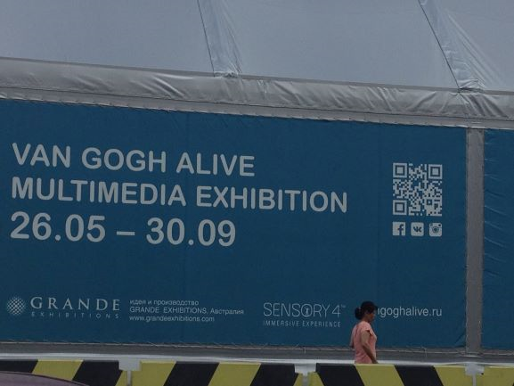
Śmierć Autora
po śmierci autora
Prawa autorskie osobiste wykonują:
małżonek,
a w jego braku kolejno:
dzieci, rodzice, rodzeństwo, wnukowie,
zstępni rodzeństwa.
W ich braku z powództwem o ochronę praw autorskich może wystąpić także organizacja twórcza lub organizacja zbiorowego zarządzania prawami autorskimi (art.78 ust.4 Pr. aut)

Slide 10
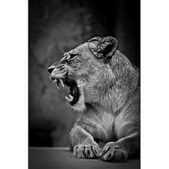
2. Ochrona praw osobistych art. 78 PA
Twórca, którego autorskie prawa osobiste zostały zagrożone
cudzym działaniem, może żądać zaniechania tego działania.
Prawa autorskie: fedkolor.pl

Slide 11
Art. 78
W razie dokonanego naruszenia może także żądać, aby osoba, która dopuściła się naruszenia, dopełniła czynności potrzebnych do usunięcia jego skutków, w szczególności aby złożyła publiczne oświadczenie o odpowiedniej treści i formie.
Jeżeli naruszenie było zawinione, sąd może przyznać twórcy odpowiednią sumę pieniężną tytułem zadośćuczynienia za doznaną krzywdę lub –na żądanie twórcy –zobowiązać sprawcę, aby uiścił odpowiednią sumę pieniężną na wskazany przez twórcę cel społeczny.

Slide 12
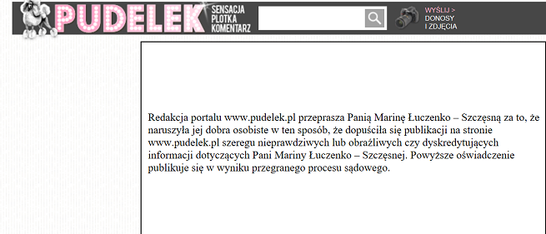

Slide 13
2.1. rodzaje roszczeń
Art. 78 prawa autorskiego
Inne przepisy
Powództwo o ustalenie autorstwa art. 189 kpc
O zaniechanie Zaprzestanie naruszenia
O świadczenie
Tj. Usunięcie skutków naruszenia
Odpowiedzialność karna 115 pr aut.
Zadośćuczynienie za krzywdę
W razie naruszenia zawinionego – roszczenie o zapłatę
Postępowanie dyscyplinarne w pracy
Cel społeczny zasądzenie kwoty

Slide 14
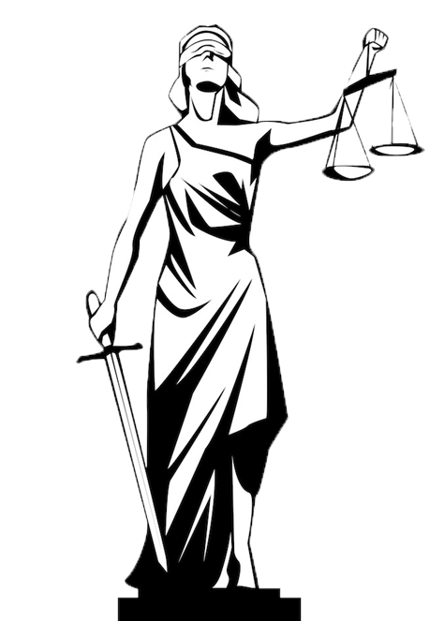
2.3. LOCUS STANDI (prawo do pozwania)
Jeżeli autor żyje, tylko on może wnieść powództwo o ochronę autorskich praw osobistych. Dlatego bardzo ważne jest by w pozwie wykazać własne autorstwo – udowodnić je..
W przypadku współautorstwa każdy z autorów ma prawo do wniesienia pozwu w imieniu własnym, tu nie trzeba mieć zgody pozostałych autorów dzieła.
W przypadku dzieła zależnego np. tłumaczenia autor dzieła zależnego korzysta z legitymacji procesowej czynnej, może być powodem w razie naruszenia jego praw autorskich osobistych.
Zgodnie z art. 8 ust. 3 pr. Aut. Dopóki twórca nie ujawnił swego autorstwa w wykonywaniu prawa autorskiego zastępuje go producent lub wydawca, a w razie ich braku właściwa organizacja zbiorowego zarządzania prawami autorskimi.

Slide 15
2.4. delikty prawa autorskiego
Przykłady naruszenia praw osobistych
Naruszenie prawa do autorstwa
- Plagiat – przypisanie sobie autorstwa cudzego dzieła
-.
Naruszenie prawa do integralności
-wprowadzanie zmian w fotografii, w cudzym tekście.
Naruszenie prawa do nadzoru autorskiego
Uniemożliwienie architektowi wstępu na teren obiektu.
Naruszenie prawa do nieudostępniania utworu publicznie
- Udostępnienie cudzego zdjęcia z komórki na fb

Slide 16
2.7. przykłady wyroków w sprawach o zadośćuczynienie
SA w Warszawie 19.08.2005 r., VI ACa 330/05
Pozwany opublikował w magazynie fotografie powoda bez jego zgody na rozpowszechnienie
SA w Krakowie 12.07.2016 r., I ACa 238/16
pozwany włączył do filmu kawałki utworów muzycznych powoda bez jego zgody, jednak podał jego imię i nazwisko w napisach końcowych;
SA w Białymstoku 13.02.2014 r., I ACa 735/13
Pozwany nie podał informacji że powód był autorem projektów materiałów promocyjnych i broszur edukacyjnych opublikowanych przez pozwanego.
Wysokość kwoty – 5.000,00 PLN.
Kwota – 40.000,00 PLN
kwota – 10.000,00 PLN.

Slide 17
Art. 115 prawa autorskiego
Art.115.1. Kto przywłaszcza sobie autorstwo albo wprowadza w błąd co do autorstwa całości lub części cudzego utworu albo artystycznego wykonania, podlega grzywnie, karze ograniczenia wolności albo pozbawienia wolności do lat 3.
2.Tej samej karze podlega, kto rozpowszechnia bez podania nazwiska lub pseudonimu twórcy cudzy utwór w wersji oryginalnej albo w postaci opracowania, artystyczne wykonanie albo publicznie zniekształca taki utwór, artystyczne wykonanie, fonogram, wideogram lub nadanie

Slide 18
Art. 116 i 119
Art.116.1. Kto bez uprawnienia albo wbrew jego warunkom rozpowszechnia cudzy utwór wwersji oryginalnej albo wpostaci opracowania, artystyczne wykonanie, fonogram, wideogram lub nadanie,podlega grzywnie, karze ograniczenia wolności albo pozbawienia wolności do lat 2.
Art.119.Kto uniemożliwia lub utrudnia wykonywanie prawa do kontroli korzystania zutworu, artystycznego wykonania, fonogramu lub wideogramu albo odmawia udzielenia informacji przewidzianych w art. 47,podlega grzywnie, karze ograniczenia wolności albo pozbawienia wolności do roku.
Art.121.1. W wypadku skazania za czyn określony wart. 115, 116, 117, 118 lub 1181, sąd orzeka przepadek przedmiotów pochodzących z przestępstwa, chociażby nie były własnością sprawcy.

Slide 19
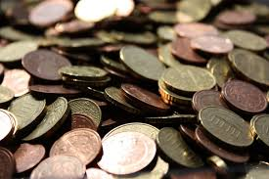
II. Ochrona autorskich praw majątkowych art. 79 pa
Uprawniony, którego autorskie prawa majątkowe zostały naruszone, może żądać od osoby, która naruszyła te prawa:
1) zaniechania naruszania;
2) usunięcia skutków naruszenia;
3) naprawienia wyrządzonej szkody:
a) na zasadach ogólnych albo
b) poprzez zapłatę sumy pieniężnej w wysokości odpowiadającej dwukrotności, a w przypadku gdy naruszenie jest zawinione – trzykrotności (niekonstytucyjne TK 2015 r.) stosownego wynagrodzenia, które w chwili jego dochodzenia byłoby należne tytułem udzielenia przez uprawnionego zgody na korzystanie z utworu;
4) wydania uzyskanych korzyści.
Notes:
https://votum-sa.pl/wiedza/faq/odszkodowanie-czym-jest-i-komu-przysluguje/ - fotografia

Slide 20
TK Przepis ustawy o prawie autorskim i prawach pokrewnych przewidujący, że odszkodowanie za naruszenie majątkowych praw autorskich ma odpowiadać dwukrotności stosownego wynagrodzenia, nie narusza konstytucyjnej zasady sprawiedliwości społecznej
Do SN trafił spór między Stowarzyszeniem Filmowców Polskich jako organizacją zbiorowego zarządzania a operatorem telewizji kablowej, który dokonywał reemisji utworów bez licencji. Ponieważ pozwany operator nie zawarł ze Stowarzyszeniem umowy licencyjnej, wytoczyło mu ono powództwo o odszkodowanie. Sądy niższych instancji zasądziły odszkodowanie w wysokości dwukrotności opłaty licencyjnej. Kablówka, która w efekcie musiałaby wysupłać ponad 1 mln zł, odwołała się do Sądu Najwyższego, zarzucając bezprawność podwójnego odszkodowania i wskazując na zasadę prawa cywilnego, że odszkodowanie ma odpowiadać wartości poniesionej szkody i nie może prowadzić do wzbogacenia.
W 2015 r. niekonstytucyjna norma wynikająca z tego przepisu utraciła moc (TK z 2015 r. (SK/32/14) niekonstytucyjna 3 krotność)
https://www.rp.pl/Prawo-autorskie/311069958-Trybunal-Konstytucyjny-odszkodowanie-za-naruszenie-autorskich-praw-majatkowych-moze-byc-dwukrotnoscia-wynagrodzenia.html

Slide 21
TK sygn. akt P 14/19
TK stwierdził, że norma dotycząca dwukrotności jest zgodna z konstytucją.
Analizowany przepis ustawy o prawie autorskim i prawach pokrewnych skutecznie niweluje różnice szans zachodzących między stronami stosunku cywilnoprawnego wynikającego z deliktu, jakim jest naruszenie autorskich praw majątkowych przez ich bezprawne wykorzystanie. Uprawniony z tytułu autorskich praw majątkowych jest bowiem w tym przypadku słabszą stroną relacji, co wynika z trudności zarówno możliwości wykrycia naruszenia jak i udowodnienia konkretnej wysokości poniesionej szkody. Z tego powodu zdjęcie ciężaru udowodnienia wysokości szkody i ustawowe przyznanie prawa do dochodzenia dwukrotności należnego wynagrodzenia, jest unormowaniem skutecznym z punktu widzenia celu wynikającego ze wskazanych konstytucyjnych wzorców kontroli
Notes:
https://www.rp.pl/Prawo-autorskie/311069958-Trybunal-Konstytucyjny-odszkodowanie-za-naruszenie-autorskich-praw-majatkowych-moze-byc-dwukrotnoscia-wynagrodzenia.html

Slide 22
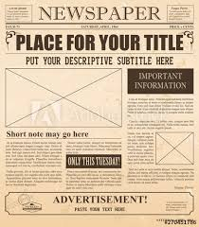
Art. 79 ust. 2 i ust. 3
2. Niezależnie od roszczeń, określonych w ust. 1, uprawniony może się domagać jednokrotnego albo wielokrotnego ogłoszenia w prasie oświadczenia o odpowiedniej treści i formie lub podania do publicznej wiadomości części albo całości orzeczenia sądu wydanego w rozpatrywanej sprawie, w sposób i w zakresie określonym przez sąd.
3. Sąd może nakazać osobie, która naruszyła autorskie prawa majątkowe, na jej wniosek i za zgodą uprawnionego, w przypadku gdy naruszenie jest niezawinione, zapłatę stosownej sumy pieniężnej na rzecz uprawnionego, jeżeli zaniechanie naruszania lub usunięcie skutków naruszenia byłoby dla osoby naruszającej niewspółmiernie dotkliwe.

Slide 23
Art. 79 ust. 4 i 5
4. Sąd, rozstrzygając o naruszeniu prawa, może orzec na wniosek uprawnionego o bezprawnie wytworzonych przedmiotach oraz środkach i materiałach użytych do ich wytworzenia, w szczególności może orzec o ich wycofaniu z obrotu, przyznaniu uprawnionemu na poczet należnego odszkodowania lub zniszczeniu. Orzekając, sąd uwzględnia wagę naruszenia oraz interesy osób trzecich.
5. Domniemywa się, że środki i materiały, o których mowa w ust. 4, są własnością osoby, która naruszyła autorskie prawa majątkowe.
Notes:
http://odszkodowania123.pl/blog/zadoscuczynienie-a-odszkodowanie,42 – fotografia

Slide 24
Źródła
E. Ferenc-Szydełko, Komentarz do art. 16, [in:] E. Ferenc-Szydełko (ed.), Ustawa o prawie autorskim i prawach pokrewnych. Komentarz, Warsaw 2016.
A. Drzewicki, Komentarz do art. 78, [in:] E. Ferenc-Szydełko (ed.), Ustawa o prawie autorskim i prawach pokrewnych. Komentarz, Warsaw 2016.
M. Jankowska, Komentarz do art. 16, [in:] P. Ślęzak (ed.), Ustawa o prawie autorskim i prawach pokrewnych. Komentarz, Warsaw 2017.
E. Wojnicka, Ochrona autorskich dóbr osobistych, Łódź 1997.
A. Michalak, Komentarz do art. 78, [in:] A. Michalak (ed.), Ustawa o prawie autorskim i prawach pokrewnych. Komentarz, Warsaw 2019.
A. Wojciechowska, Ochrona autorskich dóbr osobistych, [in:] J. Barta (ed.), System prawa prywatnego, tom 13. Prawo autorskie, Warsaw 2017.
Jakub Ciesielski, Protection of moral copyrights in Poland, presentation ppt.
https://www.gov.pl/web/sprawiedliwosc/powstana-specjalistyczne-sady-chroniace-wlasnosc-intelektualna

